Slide 1
Project CNN v MLP
Instituto Politécnico Nacional
Centro de Investigación en Computación
Deep Larning
Luis Angel Rojo Chavez

Slide 2
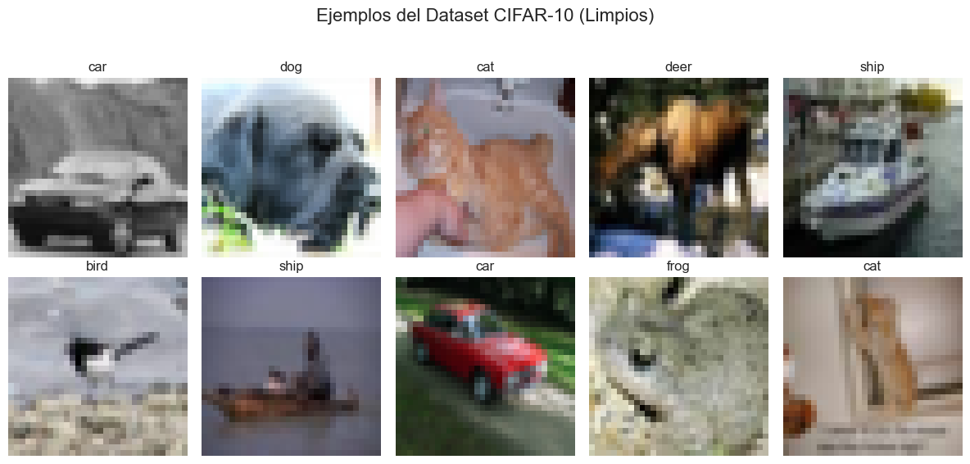
CIFAR-10

Slide 3
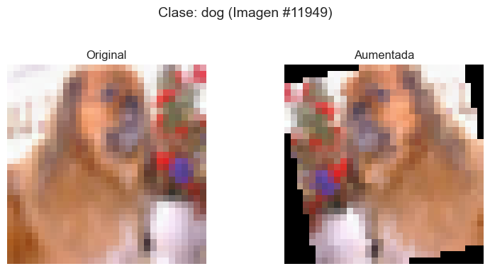
Augmentation

Slide 4
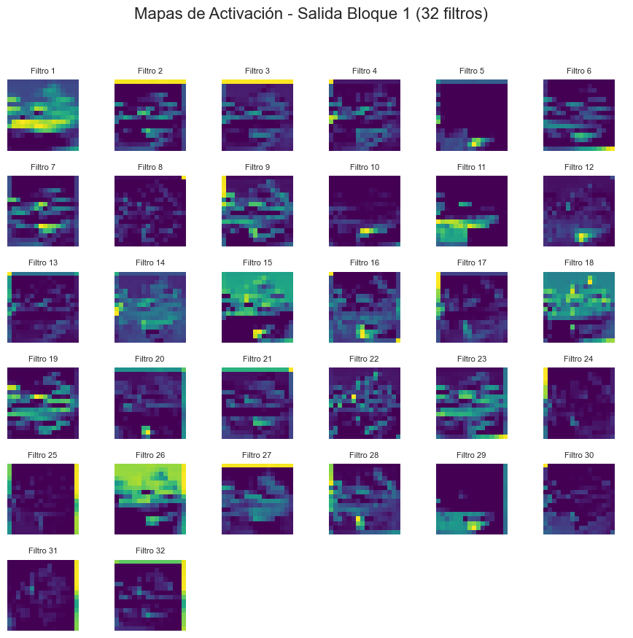
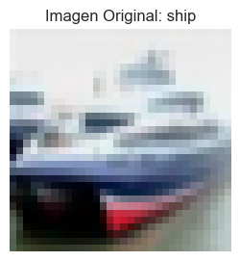
Convolutions

Slide 5
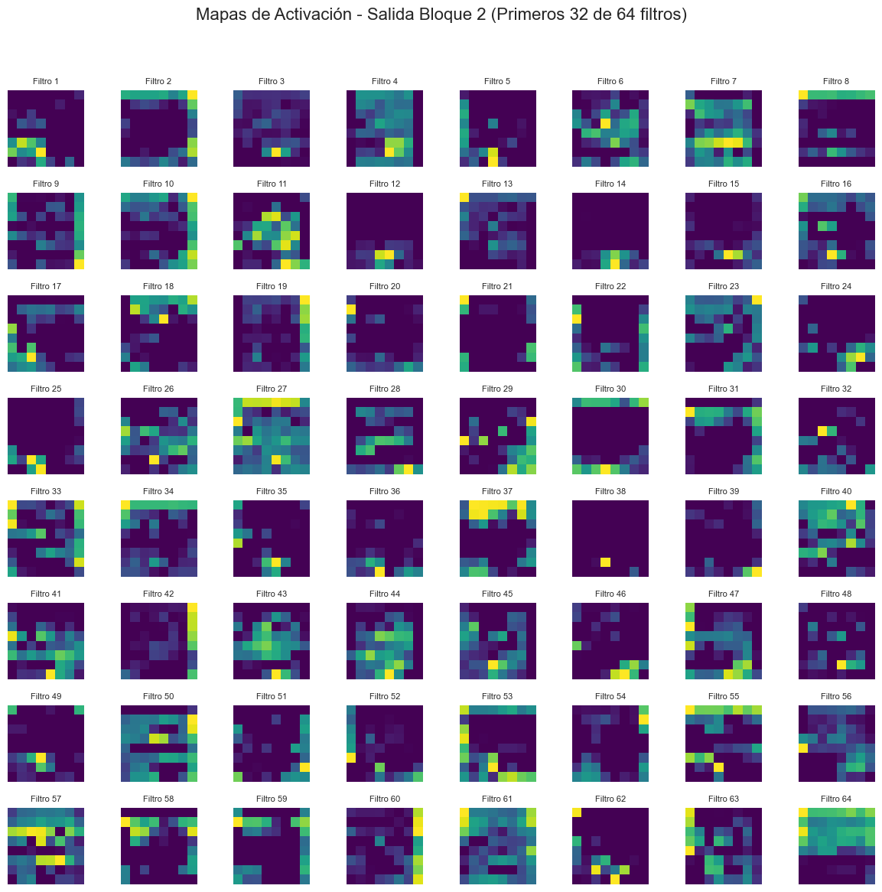

Slide 6
